Slide 1
НИР института психологии в 2023 г., задачи на 2024 г.

Slide 2
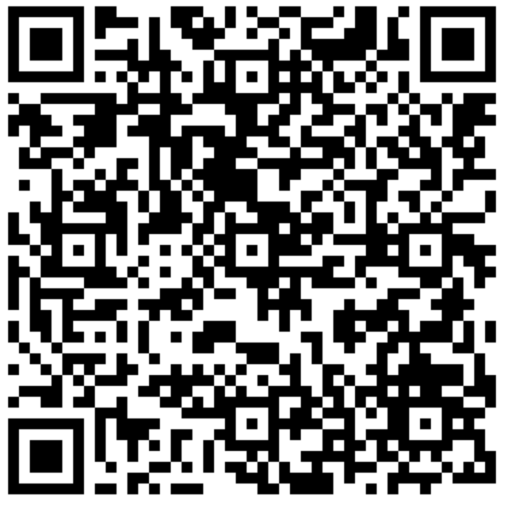
Критерии оценки НИР
Приказ Минпросвещения от 29.09.2021 № 677 | Минобрнауки, Рособрнадзор, Росстат (Постановление Правительства РФ от 08.04.2009 т№ 312 и др.)
Доходы от НИР и НИОКР Количество публикаций WoS/Scopus* Количество цитирований WoS/Scopus* | Доходы от НИР и НИОКР Количество публикаций WoS/Scopus* Количество цитирований WoS/Scopus* Количество полученных грантов Доля «молодых» НПР Доля НПР, защитивших кандидатские и докторские диссертации Численность научных работников Численность НПР, вовлеченных в НИР Количество научных журналов, издаваемых организацией
Нормативно-правовые документы и локальные нормативные акты // Научно-исследовательская деятельность Герценовского университета: итоги 2023 года. Информационные материалы к докладу проректора по НИР от 25.01.2024 г.
______________________________________________
* Мораторий до 31.12.2023; Минобрнауки и РАН разрабатывает новую систему оценки эффективности НИР

Slide 3
Публикационная активность:
*
* Источник: Научно-исследовательская деятельность Герценовского университета: итоги 2023 года. Информационные материалы к докладу проректора по НИР от 25.01.2024 г.

Slide 4
Заявки и финансируемые проекты:

Slide 5
Тематика проектов (2023 г.):
Прогноз рисков саморазрушающего поведения на основе автоматизированного анализа социокультурных ценностей молодежи в социальных сетях (рук. А.Б. Углова, грант Президента РФ)
Альтернативные практики в сфере здоровья и психологического благополучия: востребованность и социально-психологические предикторы (рук. Н.А. Антонова, РНФ)
Конструктивные и деструктивные коммуникативные практики специалистов помогающих профессий в цифровых медиа (рук. А.Б. Углова, РНФмол)
Постопекунская семья: психологические особенности и модель сопровождения (рук. Е.Ю. Коржова, РНФ)
Отношение к жизни и смерти на разных этапах жизненного пути личности (рук. А.А. Баканова, РГПУ)
Конструктивный патриотизм в структуре социальных установок подростков с различными траекториями взросления (рук. А.В. Микляева, РНФ)
Психолого-педагогический потенциал мобильных устройств обучающихся в школьном образовательном пространстве (рук. Проект Ю.Л., РНФ)
Когнитивные факторы эффективного усвоения учебного материала в образовательном процессе, реализуемом с применением цифровых образовательных технологий (рук. Панферов В.Н., РГПУ)
Модель сопряженной образовательной программы магистратуры–аспирантуры для подготовки кадров высшей квалификации по педагогическим и психологическим наукам (рук. Микляева А.В., РГПУ)
Учебно-методическое обеспечение модуля «Теоретические основы психологического сопровождения становления личности» и модуля «Личность в современном обществе» образовательной программы магистратуры «Психологическое сопровождение становления личности в образовании» (рук. Коржова Е.Ю., РГПУ)

Slide 6
Задача 1. Соотнесение тематики исследований с потребностями и ожиданиями РГПУ
Программа развития педагогических вузов на 2021-2024 гг. | Программа развития Герценовского университета до 2030 г.
Выполнение НИР по актуальным проблемам развития образования Интеграция системы общего образования с современной психолого-педагогической наукой Разработка и внедрение системы мониторинга и оценки качества педагогического образования Развитие механизмов вовлечения студентов в исследовательскую деятельность, поддержки молодых ученых Разработка системы выявления и поддержки педагогически талантливой молодежи | Закрепление за РГПУ лидерских позиций в развитии и реализации передовых междисциплинарных фундаментальных и прикладных исследований, … имеющих высокий потенциал коммерциализации. Основное научное направление (Утверждено решением президиума ученого совета РГПУ им. А. И. Герцена (протокол № 5 от 21 декабря 2023 года)): Психология человека, безопасности и социального взаимодействия в образовании (рук. И.А. Баева, В.Н. Панферов)

Slide 7
*
Проекты – победители конкурса НИР для решения актуальных задач РГПУ:
Интегрированная оценка компетенций как результат профессионального становления студентов в условиях высшего образования
Рекомендации по разработке модели нелинейного построения учебного расписания для студентов педагогического вуза и сопровождению его реализации в условиях смешанного обучения
Комплексный подход к организации оценки компетенций как результата профессионального становления студентов в условиях высшего образования
Включение будущих педагогов в решение образовательных задач региона по организации деятельности классов психолого-педагогической направленности
Разработка модели студенческого фитнес-клуба на основе самоуправления как средство формирование профессиональных компетенций студентов ИФК
Стратегия и практики развития образовательной системы РГПУ во внеучебной деятельности студентов в области профессионального самоопределения и патриотического воспитания
Формирование мировоззрения и систематических представлений о сущности и динамике развития Российской цивилизации и государственности как фундаментальных составляющих общеобразовательной подготовки студентов при изучении дисциплины «Основы российской государственности»
* Источник: Научно-исследовательская деятельность Герценовского университета: итоги 2023 года. Презентация к докладу проректора по НИР от 25.01.2024 г.

Slide 8
Задача 1. Соотнесение тематики исследований с потребностями и ожиданиями РГПУ
Уточнение тематики инициативных исследований и НИР обучающихся
?? Постоянно действующий научный семинар института психологии ??
Планирование издательской деятельности института на 2025 г. с учетом тематики издательских проектов университета («Герценовский университет педагогам России», «Золотые имена Герценовского университета», «Готовимся к итоговой аттестации», «Введение в профессиональную деятельность» ) и предметного поля научного направления института

Slide 9
Задача 2. Совершенствование работы по вовлечению обучающихся в научную деятельность
организован постоянно действующий научный семинар СНО
определены ответственные за кафедральные СНО, инициированы студенческие научные проекты кафедральными СНО
высокая активность студентов в конкурсах и олимпиадах
подготовлены материалы для пилотного проекта «Сопряженная образовательная программа магистратуры и аспирантуры»
подготовлены положение о проведении олимпиады по психологии и материалы для ее проведения
Апробация возможностей реализации студенческих научных проектов
Развитие системы научного волонтерства

Slide 10
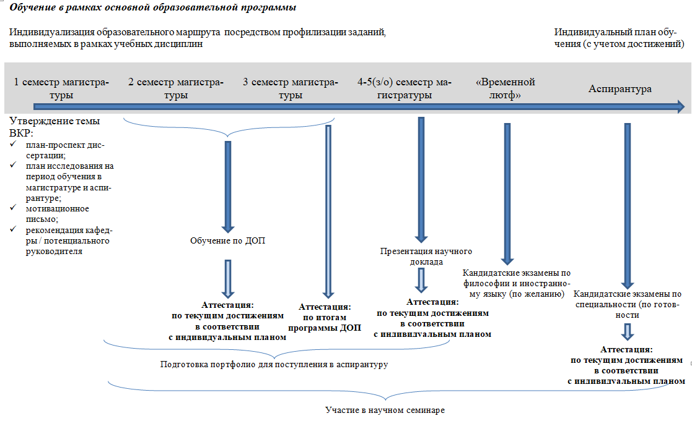
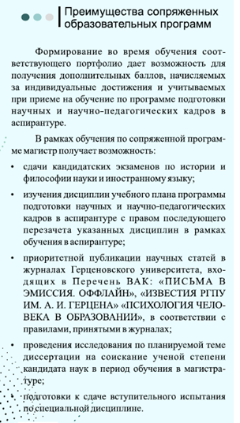
Сопряженная образовательная программа магистратуры и аспирантуры для подготовки кадров высшей квалификации по педагогическим и психологическим наукам

Slide 11
Задача 3. Обеспечение эффективной организации подготовки и обсуждения диссертаций, а также работы диссертационных советов
Силами института созданы 4 диссертационных совета по 8 психологическим специальностям
Организован постоянно действующий межкафедральный аспирантский семинар
НО: низкий показатель количества защит в срок, и, как следствие, КЦП
Повышение «прозрачности» определения тематики диссертационных исследований и назначения научных руководителей
Внедрение практики обсуждения диссертационных работ в формате расширенных заседаний кафедр с привлечением профильных специалистов – сотрудников других структурных подразделений
Мониторинг публикаций членов диссертационных советов

Slide 12
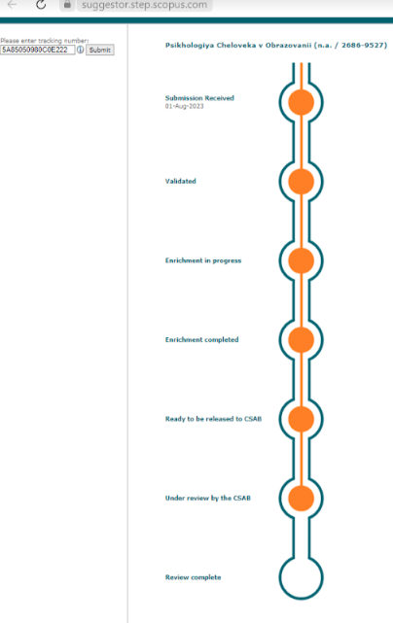
Задача 4. Продвижение изданий РГПУ
1. Подготовка номеров ПЧО: привлечение зарубежных авторов
2024-3 – КППДиИТО (к 01.04.2024)
2024-4 – ККПиПП (к 01.07.2024)
2025-1 – КПРиО (к 01.10.2024)
2025-2 – КОиСП (к 01.01.2025)
2. Привлечение к публикации в журнале высокорейтинговых авторов и рецензентов
3. Повышение цитируемости журнала и сборника в РИНЦ и международных базах данных

Slide 13
Задача 5.
Продвижение результатов НИР института
Политика университета в отношении популяризации НИР
Презентация ключевых научных публикаций в рамках ежегодной конференции института по итогам НИР
Участие сотрудников института в университетском проекте «Ученый говорит»
Актуализация информации о научной работе кафедр, размещенной на сайте института
Продолжение работы по созданию виртуального музея истории психологии в Герценовском университете

Slide 14
Задача 6. Основные научные мероприятия института - 2024
08.02.2024 – VII Конференция института психологии по результатам научных исследований, финансируемых правительством Российской Федерации, отечественными и зарубежными фондами, а также инициативных научных проектов, в 2023 году
17.04.2024 – День студенческой науки в рамках 26 Межвузовской конференции «Студент – исследователь – учитель»
23-24.10.2024 – VII Международная научно-практическая конференция «Герценовские чтения: психологические исследования в образовании», посвященная Году семьи

Slide 15
Благодарю за внимание!

